Slide 1











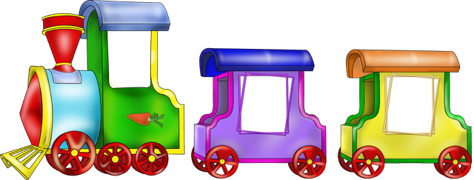








Slide 2
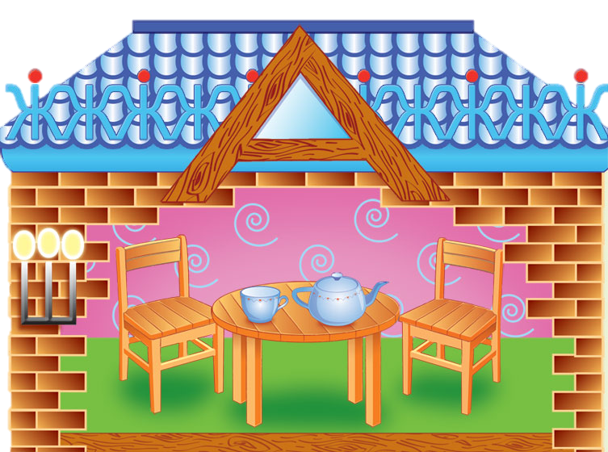




Аа Бб Вв Гг Дд Ее Ёё Жж Зз
Ии Йй Кк Лл Мм Нн Оо Пп
Рр Сс Т т Уу Фф Хх Цц Чч
Шш Щщ ъ ы ь
Ээ Юю Яя

Slide 3




Аб Бв Вг Гг Дд Ее Ёё Жж Зз
Ии Йй Кк Лл Мм Нн Оо Пп
Рр Сс Т т Уу Фф Хх Цц Чч
Шш Щщ Ъ Ы Ь
Э Ю Я

Slide 4

Аа Бб Вв Гг Дд Ее Ёё Жж Зз
Ии Йй Кк Лл Мм Нн Оо Пп
Рр Сс Тт Уу Фф Хх Цц Чч
Шш Щщ ъ ы ь
Ээ Юю Яя
Аб Бв Вг Гг Дд Ее Ёё Жж Зз
Ии Йй Кк Лл Мм Нн Оо Пп
Рр Сс Т т Уу Фф Хх Цц Чч
Шш Щщ Ъ Ы Ь
Э Ю Я
33

Slide 5


Аа Бб Вв Гг Дд Ее Ёё Жж Зз
Ии Йй Кк Лл Мм Нн Оо Пп
Рр Сс Тт Уу Фф Хх Цц Чч
Шш Щщ ъ ы ь
Ээ Юю Яя
Аб Бв Вг Гг Дд Ее Ёё Жж Зз
Ии Йй Кк Лл Мм Нн Оо Пп
Рр Сс Т т Уу Фф Хх Цц Чч
Шш Щщ Ъ Ы Ь
Э Ю Я
2
10
21

Slide 6






а
Аа
Алёша
Аб Бв Вг Гг Дд Ее Ёё Жж Зз
Ии Йй Кк Лл Мм Нн Оо Пп
Рр Сс Т т Уу Фф Хх Цц Чч
Шш Щщ Ъ Ы Ь
Э Ю Я
аист
[а]

Slide 7

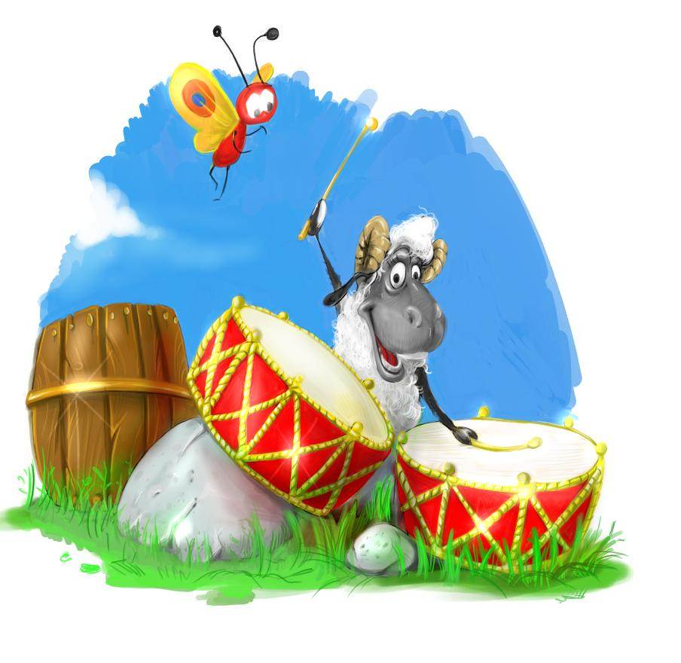


бэ
Бб
Борис
Аб Бв Вг Гг Дд Ее Ёё Жж Зз
Ии Йй Кк Лл Мм Нн Оо Пп
Рр Сс Т т Уу Фф Хх Цц Чч
Шш Щщ Ъ Ы Ь
Э Ю Я
барабан
[б]
[б’]

Slide 8

вэ
Вв
Вика
Аб Бв Вг Гг Дд Ее Ёё Жж Зз
Ии Йй Кк Лл Мм Нн Оо Пп
Рр Сс Т т Уу Фф Хх Цц Чч
Шш Щщ Ъ Ы Ь
Э Ю Я
волк
[в]
[в’]

Slide 9

гэ
Гг
Галя
Аб Бв Вг Гг Дд Ее Ёё Жж Зз
Ии Йй Кк Лл Мм Нн Оо Пп
Рр Сс Т т Уу Фф Хх Цц Чч
Шш Щщ Ъ Ы Ь
Э Ю Я
гитара
[г]
[г’]

Slide 10

э
д
Дд
Дюймовочка
Аб Бв Вг Гг Дд Ее Ёё Жж Зз
Ии Йй Кк Лл Мм Нн Оо Пп
Рр Сс Т т Уу Фф Хх Цц Чч
Шш Щщ Ъ Ы Ь
Э Ю Я
дом
[д]
[д’]

Slide 11




е
Ее
Емеля
Аб Бв Вг Гг Дд Ее Ёё Жж Зз
Ии Йй Кк Лл Мм Нн Оо Пп
Рр Сс Т т Уу Фф Хх Цц Чч
Шш Щщ Ъ Ы Ь
Э Ю Я
ель
[э]
[й’э]

Slide 12

ё
Ёё
Ёжик
Аб Бв Вг Гг Дд Ее Ёё Жж Зз
Ии Йй Кк Лл Мм Нн Оо Пп
Рр Сс Т т Уу Фф Хх Цц Чч
Шш Щщ Ъ Ы Ь
Э Ю Я
нёс
грибы.
[о]
[й’о]

Slide 13



жэ
Жж
Женя
Аб Бв Вг Гг Дд Ее Ёё Жж Зз
Ии Йй Кк Лл Мм Нн Оо Пп
Рр Сс Т т Уу Фф Хх Цц Чч
Шш Щщ Ъ Ы Ь
Э Ю Я
[ж]
жук

Slide 14




зэ
Зз
Зина
Аб Бв Вг Гг Дд Ее Ёё Жж Зз
Ии Йй Кк Лл Мм Нн Оо Пп
Рр Сс Т т Уу Фф Хх Цц Чч
Шш Щщ Ъ Ы Ь
Э Ю Я
зонт
[з]
[з’]

Slide 15

и
Ии
Иванушка
Аб Бв Вг Гг Дд Ее Ёё Жж Зз
Ии Йй Кк Лл Мм Нн Оо Пп
Рр Сс Т т Уу Фф Хх Цц Чч
Шш Щщ Ъ Ы Ь
Э Ю Я
[и]
ириски

Slide 16

и краткое
Йод лежит в аптечке.
Йй
Аб Бв Вг Гг Дд Ее Ёё Жж Зз
Ии Йй Кк Лл Мм Нн Оо Пп
Рр Сс Т т Уу Фф Хх Цц Чч
Шш Щщ Ъ Ы Ь
Э Ю Я
[й’]
лейка

Slide 17

ка
Кк
Кузьма
Аб Бв Вг Гг Дд Ее Ёё Жж Зз
Ии Йй Кк Лл Мм Нн Оо Пп
Рр Сс Т т Уу Фф Хх Цц Чч
Шш Щщ Ъ Ы Ь
Э Ю Я
кот
[к]
[к’]

Slide 18

эль
Лл
Лариса
Аб Бв Вг Гг Дд Ее Ёё Жж Зз
Ии Йй Кк Лл Мм Нн Оо Пп
Рр Сс Т т Уу Фф Хх Цц Чч
Шш Щщ Ъ Ы Ь
Э Ю Я
лиса
[л]
[л’]

Slide 19

эм
Мм
Миша
Аб Бв Вг Гг Дд Ее Ёё Жж Зз
Ии Йй Кк Лл Мм Нн Оо Пп
Рр Сс Т т Уу Фф Хх Цц Чч
Шш Щщ Ъ Ы Ь
Э Ю Я
мыши
[м]
[м’]

Slide 20

эн
Нн
Никита
Аб Бв Вг Гг Дд Ее Ёё Жж Зз
Ии Йй Кк Лл Мм Нн Оо Пп
Рр Сс Т т Уу Фф Хх Цц Чч
Шш Щщ Ъ Ы Ь
Э Ю Я
нитки
[н]
[н’]

Slide 21

о
Оо
Оля
Аб Бв Вг Гг Дд Ее Ёё Жж Зз
Ии Йй Кк Лл Мм Нн Оо Пп
Рр Сс Т т Уу Фф Хх Цц Чч
Шш Щщ Ъ Ы Ь
Э Ю Я
ослик
[о]

Slide 22

пэ
Пп
Петя
Аб Бв Вг Гг Дд Ее Ёё Жж Зз
Ии Йй Кк Лл Мм Нн Оо Пп
Рр Сс Т т Уу Фф Хх Цц Чч
Шш Щщ Ъ Ы Ь
Э Ю Я
петушок
[п]
[п’]

Slide 23

эр
Рр
Рыжик
Аб Бв Вг Гг Дд Ее Ёё Жж Зз
Ии Йй Кк Лл Мм Нн Оо Пп
Рр Сс Т т Уу Фф Хх Цц Чч
Шш Щщ Ъ Ы Ь
Э Ю Я
радуга
[р]
[р’]

Slide 24

эс
Сс
Соня
Аб Бв Вг Гг Дд Ее Ёё Жж Зз
Ии Йй Кк Лл Мм Нн Оо Пп
Рр Сс Т т Уу Фф Хх Цц Чч
Шш Щщ Ъ Ы Ь
Э Ю Я
сова
[с]
[с’]

Slide 25

тэ
Тт
Таня
Аб Бв Вг Гг Дд Ее Ёё Жж Зз
Ии Йй Кк Лл Мм Нн Оо Пп
Рр Сс Т т Уу Фф Хх Цц Чч
Шш Щщ Ъ Ы Ь
Э Ю Я
телефон
[т]
[т’]

Slide 26

у
Уу
Ульяна
Аб Бв Вг Гг Дд Ее Ёё Жж Зз
Ии Йй Кк Лл Мм Нн Оо Пп
Рр Сс Т т Уу Фф Хх Цц Чч
Шш Щщ Ъ Ы Ь
Э Ю Я
[у]
утята

Slide 27

э
ф
Фф
Филипп
Аб Бв Вг Гг Дд Ее Ёё Жж Зз
Ии Йй Кк Лл Мм Нн Оо Пп
Рр Сс Т т Уу Фф Хх Цц Чч
Шш Щщ Ъ Ы Ь
Э Ю Я
филин
[ф]
[ф’]

Slide 28

ха
Хх
Хвастун
Аб Бв Вг Гг Дд Ее Ёё Жж Зз
Ии Йй Кк Лл Мм Нн Оо Пп
Рр Сс Т т Уу Фф Хх Цц Чч
Шш Щщ Ъ Ы Ь
Э Ю Я
хлеб
[х]
[х’]

Slide 29
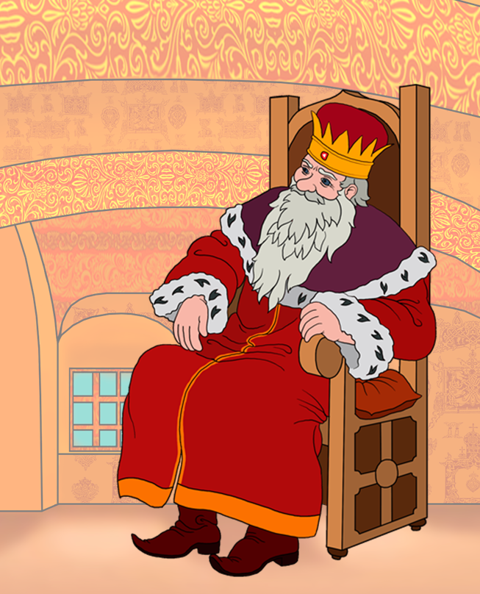
це
Цыплят
по осени
считают.
Цц
Аб Бв Вг Гг Дд Ее Ёё Жж Зз
Ии Йй Кк Лл Мм Нн Оо Пп
Рр Сс Т т Уу Фф Хх Цц Чч
Шш Щщ Ъ Ы Ь
Э Ю Я
[ц]
царь

Slide 30

че
Чч
Чунга
Аб Бв Вг Гг Дд Ее Ёё Жж Зз
Ии Йй Кк Лл Мм Нн Оо Пп
Рр Сс Т т Уу Фф Хх Цц Чч
Шш Щщ Ъ Ы Ь
Э Ю Я
[ч’]
часы

Slide 31

ша
Шш
Шапокляк
Аб Бв Вг Гг Дд Ее Ёё Жж Зз
Ии Йй Кк Лл Мм Нн Оо Пп
Рр Сс Т т Уу Фф Хх Цц Чч
Шш Щщ Ъ Ы Ь
Э Ю Я
[ш]
шарик

Slide 32

ща
Щёки
красные
у Емели.
Щщ
Аб Бв Вг Гг Дд Ее Ёё Жж Зз
Ии Йй Кк Лл Мм Нн Оо Пп
Рр Сс Т т Уу Фф Хх Цц Чч
Шш Щщ Ъ Ы Ь
Э Ю Я
[щ’]
щука

Slide 33


твёрдый знак
ъ
съел
Аб Бв Вг Гг Дд Ее Ёё Жж Зз
Ии Йй Кк Лл Мм Нн Оо Пп
Рр Сс Т т Уу Фф Хх Цц Чч
Шш Щщ Ъ Ы Ь
Э Ю Я
объезд

Slide 34

ы
ы
Пых
Аб Бв Вг Гг Дд Ее Ёё Жж Зз
Ии Йй Кк Лл Мм Нн Оо Пп
Рр Сс Т т Уу Фф Хх Цц Чч
Шш Щщ Ъ Ы Ь
Э Ю Я
[ы]

Slide 35

мягкий знак
ь
букварь
Аб Бв Вг Гг Дд Ее Ёё Жж Зз
Ии Йй Кк Лл Мм Нн Оо Пп
Рр Сс Т т Уу Фф Хх Цц Чч
Шш Щщ Ъ Ы Ь
Э Ю Я
семья

Slide 36

э
Ээ
Эдик
Аб Бв Вг Гг Дд Ее Ёё Жж Зз
Ии Йй Кк Лл Мм Нн Оо Пп
Рр Сс Т т Уу Фф Хх Цц Чч
Шш Щщ Ъ Ы Ь
Э Ю Я
[э]
экскаватор

Slide 37

ю
Юю
Юля
Аб Бв Вг Гг Дд Ее Ёё Жж Зз
Ии Йй Кк Лл Мм Нн Оо Пп
Рр Сс Т т Уу Фф Хх Цц Чч
Шш Щщ Ъ Ы Ь
Э Ю Я
юла
[у]
[й’у]

Slide 38
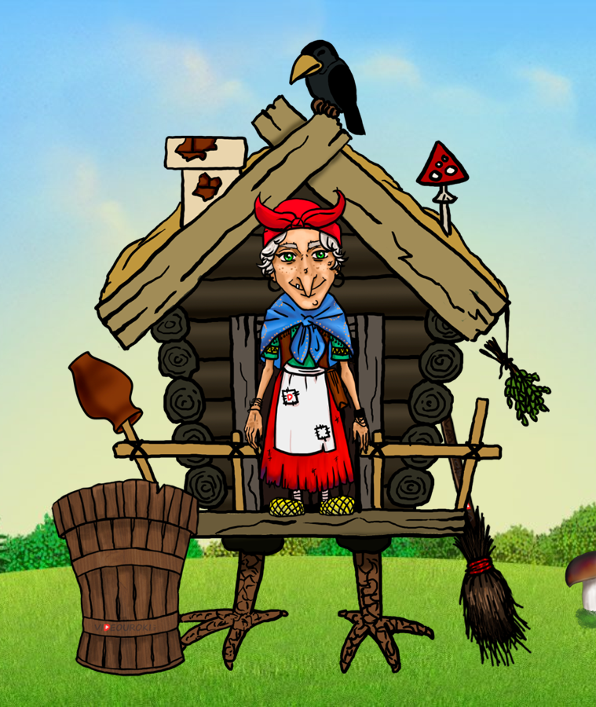
я
Яя
Яга
Аб Бв Вг Гг Дд Ее Ёё Жж Зз
Ии Йй Кк Лл Мм Нн Оо Пп
Рр Сс Т т Уу Фф Хх Цц Чч
Шш Щщ Ъ Ы Ь
Э Ю Я
яблоко
[а]
[й’а]

Slide 39
Аа Бб Вв Гг Дд Ее Ёё Жж Зз Ии Йй
Кк Лл Мм Нн Оо Пп Рр Сс Тт Уу
Фф Хх Цц Чч Шш Щщ
ъ ы ь Ээ Юю Яя
(а) (бэ) (вэ) (гэ) (дэ) (е) (ё) (жэ) (зэ) (и) (и краткое)
Аб Бв Вг Гг Дд Ее Ёё Жж Зз
Ии Йй Кк Лл Мм Нн Оо Пп
Рр Сс Т т Уу Фф Хх Цц Чч
Шш Щщ Ъ Ы Ь
Э Ю Я
(ка) (эль) (эм) (эн) (о) (пэ) (эр) (эс) (тэ) (у)
(эф) (ха) (це) (че) (ша) (ща)
[а]
( твёрдый (ы) (мягкий (э) (ю) (я)
знак) знак)

